Slide 1




  Επιστημονική Φωτογραφία (Θ)
Ανοικτά Ακαδημαϊκά Μαθήματα στο ΤΕΙ Αθήνας
Ενότητα 1: Άστροφωτογράφιση
Αθανάσιος Αραβαντινός
Τμήμα Φωτογραφίας και Οπτικοακουστικών Τεχνών
Το περιεχόμενο του μαθήματος διατίθεται με άδεια Creative Commons εκτός και αν αναφέρεται διαφορετικά | Το έργο υλοποιείται στο πλαίσιο του Επιχειρησιακού Προγράμματος «Εκπαίδευση και Δια Βίου Μάθηση» και συγχρηματοδοτείται από την Ευρωπαϊκή Ένωση (Ευρωπαϊκό Κοινωνικό Ταμείο) και από εθνικούς πόρους.

Slide 2
Αστροφωτογράφιση
Τι είναι;
Πως επιτυγχάνεται;
Πότε πραγματοποιείται;
Που λειτουργεί καλλίτερα;
Σε τι βοηθάει;

Slide 3
Αστροφωτογράφιση
Αστροφωτογράφιση θεωρείται εκείνη η απεικονιστική τεχνική που συνδυάζει την φωτογραφία με την παρατηρησιακή αστρονομία.
Οι άνθρωποι που ασχολούνται με την αστροφωτογράφιση είναι κυρίως οι ερασιτέχνες αστρονόμοι

Slide 4
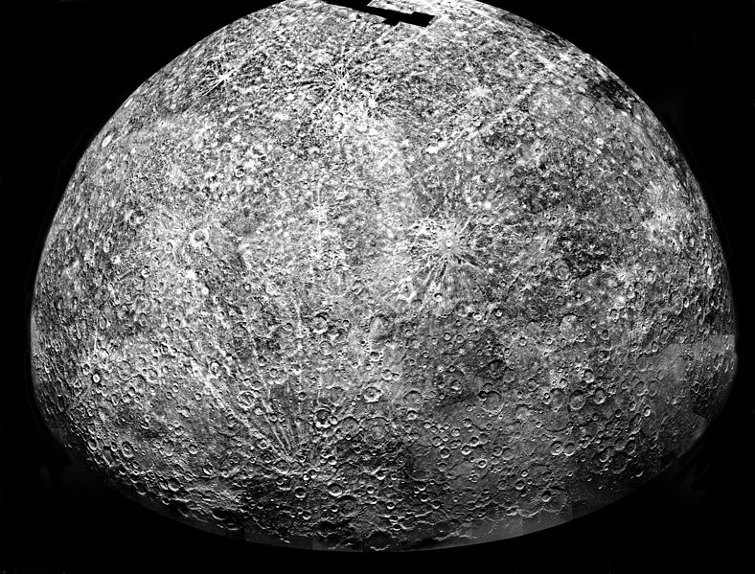
Ερμής (Mercury)
“PIA03101 Mercury's Southern Hemisphere”, από Jcpag2012 διαθέσιμο ως κοινό κτήμα

Slide 5
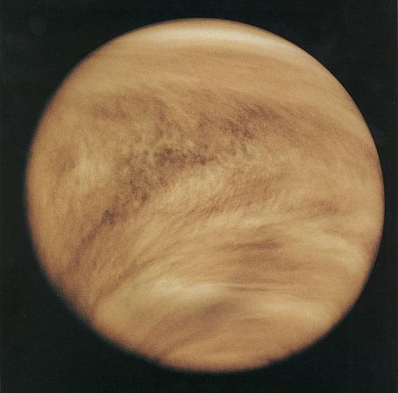
Αφροδίτη (Venus)
“Venuspioneeruv”, από Adrignola διαθέσιμο ως κοινό κτήμα

Slide 6
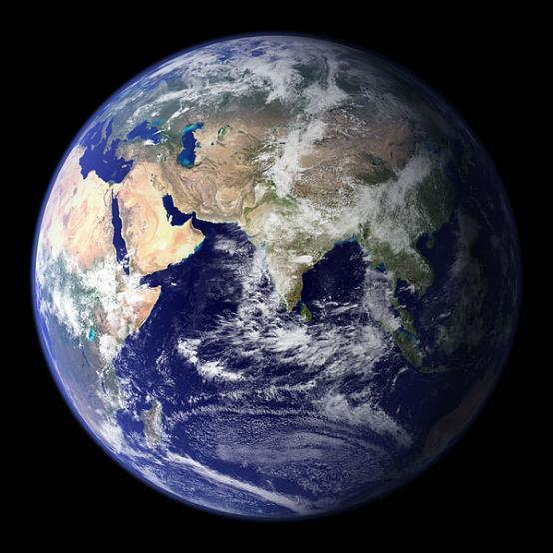
Γη (Earth)
“Earth Eastern Hemisphere”, από 84user διαθέσιμο ως κοινό κτήμα

Slide 7
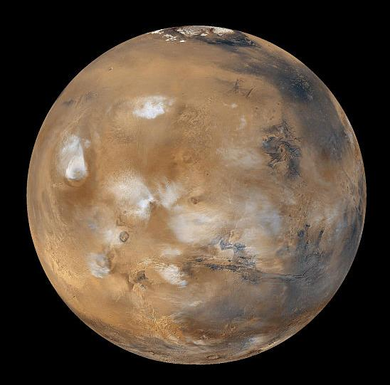
Άρης (Mars)
“Water ice clouds hanging above Tharsis PIA02653 black background”, από 培养皿 διαθέσιμο ως κοινό κτήμα

Slide 8
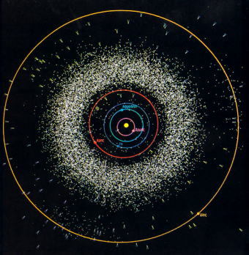
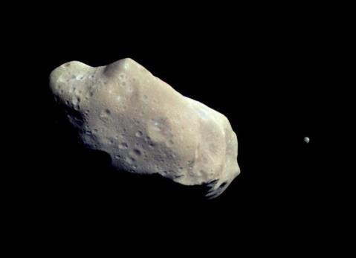
Ζώνη Αστεροειδών (Asteroids)
“243 ida”, από Soerfm διαθέσιμο ως κοινό κτήμα

Slide 9
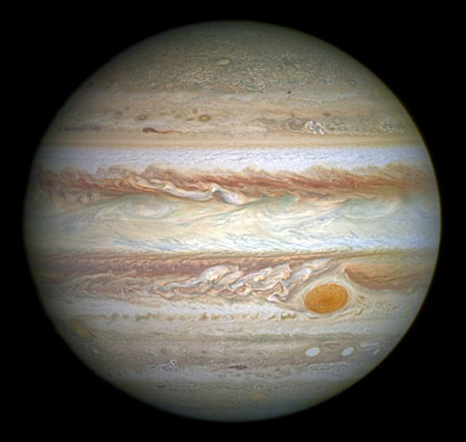
Δίας (Jupiter)
“Jupiter and its shrunken Great Red Spot”, από Jmencisom διαθέσιμο ως κοινό κτήμα

Slide 10
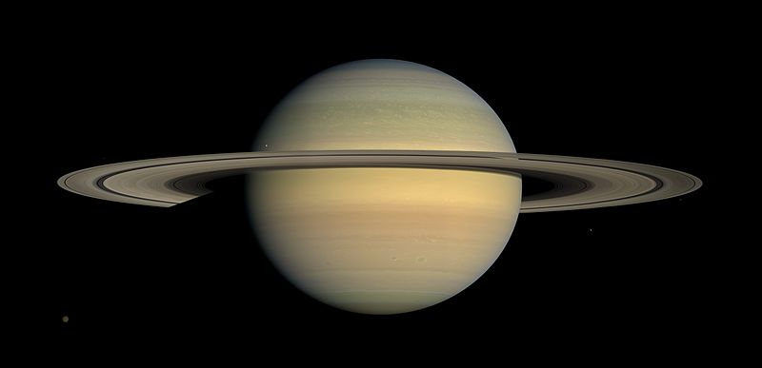
Κρόνος (Saturn)
“Saturn during Equinox”, από WolfmanSF διαθέσιμο ως κοινό κτήμα

Slide 11
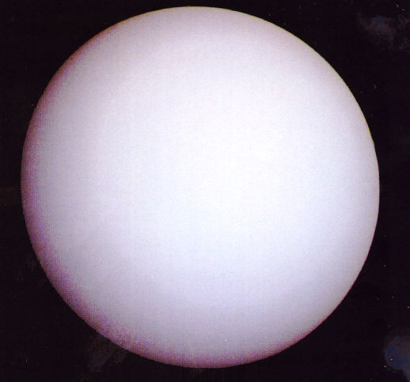
Ουρανός (Uranus)

Slide 12
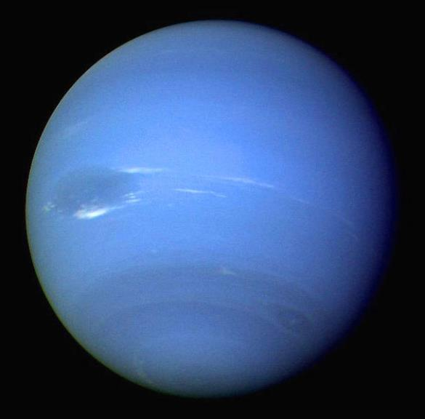
Ποσειδώνας (Neptune)
“Neptune”, από Daniele Pugliesi διαθέσιμο ως κοινό κτήμα

Slide 13
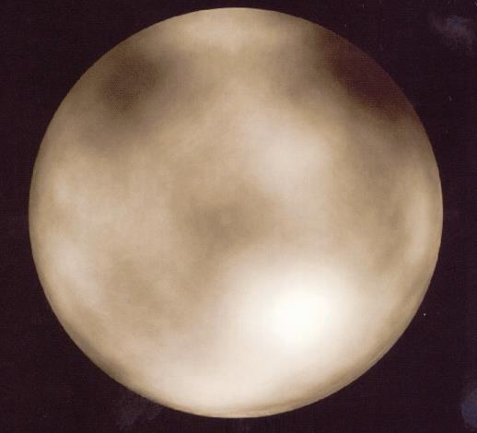
Πλούτωνας (Pluto)

Slide 14
Φωτογράφιση Σελήνης
Το μέγεθος D του ειδώλου της σελήνης φωτογραφημένη από μηχανή 35mm μέσω φακού εστιακής απόστασης F είναι:
D = F / 115
Π.χ. φακός 50mm δίνει: είδωλο 0.4mm
φακός 1000mm δίνει: είδωλο 8.7mm

Slide 15
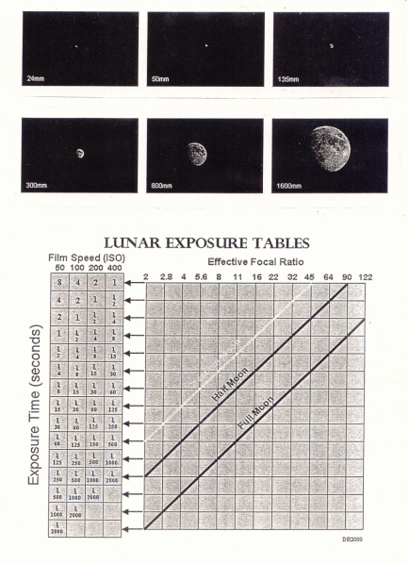

Slide 16
Φωτογράφιση πλανητών 1/2
Το μέγεθος D του ειδώλου πλανήτη φωτογραφημένου από μηχανή 35mm μέσω φακού εστιακής απόστασης F είναι:
D = (α F ) / 206265
Όπου α: η φαινόμενη διάμετρος
του πλανήτη (σε ΄΄ της μοίρας) από την γη.

Slide 17
Φωτογράφιση πλανητών 2/2
Φακός 1000mm δίνει τα εξής μεγέθη:
Ερμής: 0.06mm
Αφροδίτη: 0.32mm
Άρης: 0.12mm
Δίας: 0.24mm
Κρόνος: 0.24mm
Ποσειδώνας: 0.01mm
Πλούτωνας: 0.0005mm

Slide 18
Φωτογράφιση αστεριών
Τα αστέρια έχουν σημειακά ίχνη στο φιλμ
(για κάθε φωτογραφικό φακό F)
Μέγιστη διάρκεια έκθεσης (σε sec)
δηλαδή:
T < 700 / F (σε mm)
για παράδειγμα:
φακός 50mm χρόνος t < 14 sec
φακός 1000mm χρόνος t < 0.5 sec

Slide 19
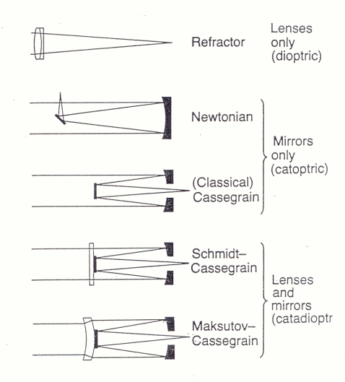
Κατηγορίες Οπτικών Τηλεσκοπίων
(Διαθλαστικά – Κατοπτρικά)

Slide 20
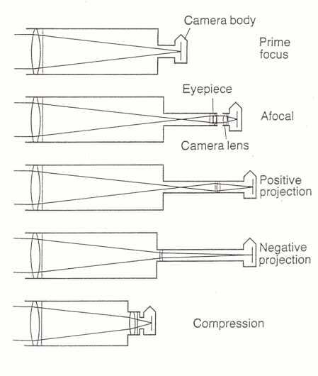
Διατάξεις Αστροφωτογράφισης μέσω τηλεσκοπίου

Slide 21
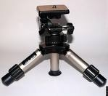
Σταθερό Τρίποδο
(Fixed Tripod)
Τρίποδο Στήριξης Φωτογραφικής Μηχανής.
Ταχύτητα μηχανής ΄΄Β΄΄.
Δυνατότητα χρήσης ντεκλασέρ.
d-spot.co.il

Slide 22
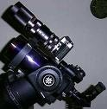
Παράλληλη Φωτογράφιση
(Piggy Backing)
Σταθερή προσαρμογή της φωτογραφικής μηχανής
(με τον φακό της) στη ράχη του τηλεσκοπίου
weasner.com

Slide 23
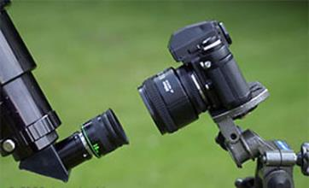
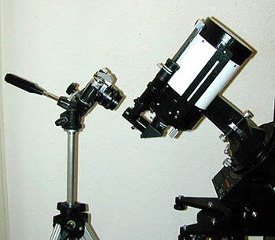
Ανεστιακή (Afocal) Φωτογράφιση
Το σώμα της Φ.Μ. είναι ανεξάρτητο του τηλεσκοπίου.
Έτσι φωτογραφίζεται το τελικό είδωλο στο προσοφθάλμιο φακό.
astrozoom.net
herval.blogspot.gr

Slide 24
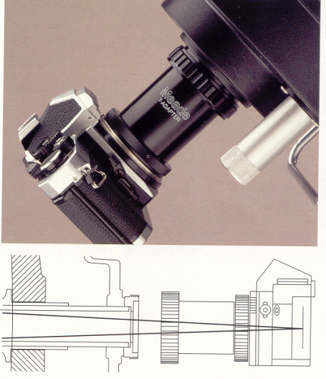
Φωτογράφιση Κύριας Εστίας (Prime Focus)
Αφαιρείται ο φακός από την φωτογραφική μηχανή.
Το σώμα της μηχανής συνδέεται σταθερά στη κύρια εστία του τηλεσκοπίου.

Slide 25
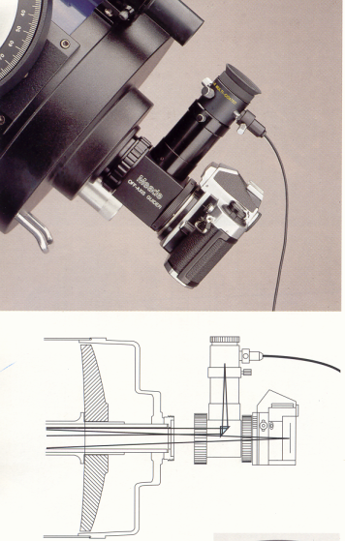
Φωτογράφιση με καθοδήγηση
(Guided Prime Focus)
Καθοδήγηση εκτός οπτικού άξονα.
Καθοδήγηση με ανεξάρτητη διόπτρα παρατήρησης σε αστέρι αναφοράς.

Slide 26
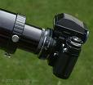
Προσοφθάλμιας Προβολής
(Positive or negative projection)
Positive projection
Επιπλέον μεγέθυνση με την χρήση ενός προσοφθάλμιου παρατήρησης.
Negative projection
Μεγέθυνση με την χρήση αρνητικού φακού.

Slide 27
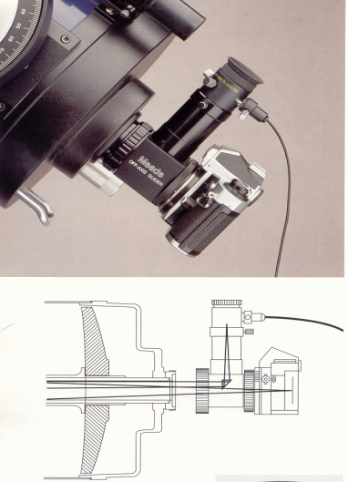
Σύνδεση Prime Focus

Slide 28
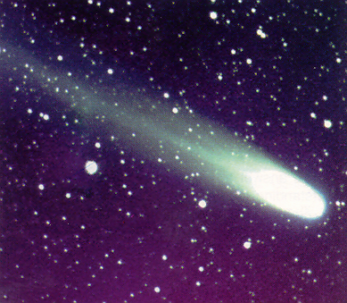
Ίχνη από Κομήτες
Φωτογραφική μηχανή
Τρίποδο
Κάθε Φωτογραφικός Φακός
Διάφραγμα ανοικτό
ISO 200 – 800
(Comet Hyakutake (C/1996) 50mm telephoto lens)

Slide 29
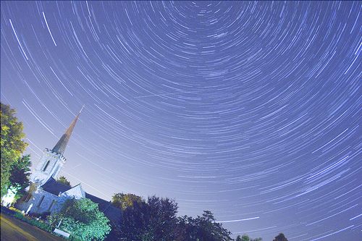
Αστρικά Ίχνη
Φωτογραφική μηχανή
Τρίποδο
Κάθε Φωτογραφικός Φακός
Διάφραγμα ανοικτό
ISO 200 – 800
(Celestial Pole, 80mm lens ISO 400 and 4 - hour exposure)
“Stellar Swirl over Stanmer Church”, από Dominic's pics διαθέσιμο με άδεια CC BY 2.0

Slide 30
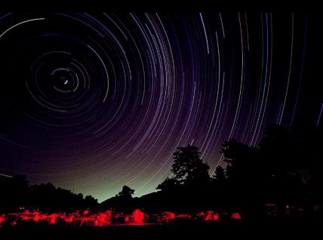
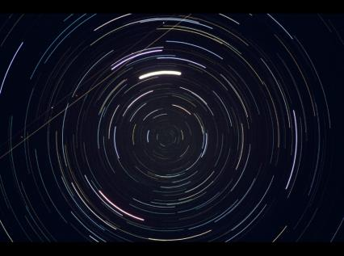
Αστρικά Ίχνη
Πάρνωνας, 19. 8. 01, Fixed Tripod, 6hours,
ZENIT 122, 37mm, Kodak Ultra (100ASA)

Slide 31
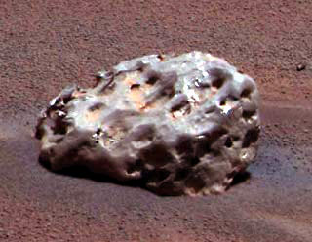
Μετέωρα (ίχνη)
Φωτογραφική μηχανή
Τρίποδο
Ευρυγώνιο φακό
Διάφραγμα F / 6.3 ή ευρύτερο
ISO 200 - 800
noticiasabsurdas.com

Slide 32
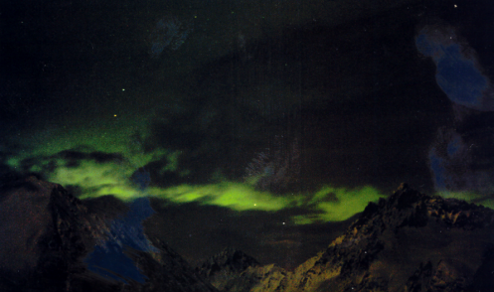
Πολικό Σέλας
Φωτογραφική μηχανή
Τρίποδο
Γρήγορο φακό
Διάφραγμα F / 4.5 ή ευρύτερο
ISO 200 – 800
(Aurora borealis, March 2006, 10 min exposure, ISO 400)

Slide 33
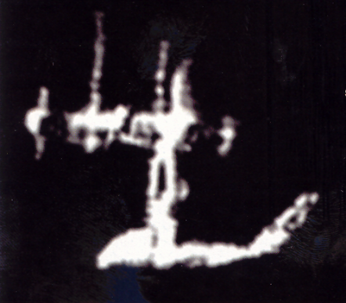
Τεχνητοί Δορυφόροι
Φωτογραφική μηχανή
Τρίποδο
Γρήγορο φακό
Διάφραγμα F / 4.5 ή ευρύτερο
ISO 200 – 800
(Atlantis with Space Station MIR, Nov. 1995)

Slide 34
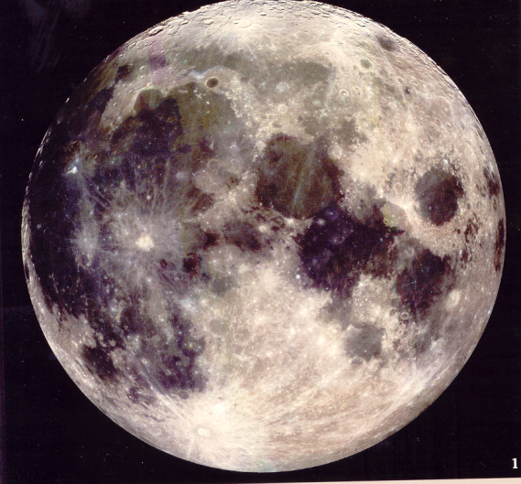
Σελήνη
Φωτογραφική μηχανή με ή χωρίς τηλεσκόπιο
Τρίποδο ή ισημερινή στήριξη
Διάμετρος > 1’’
Διάφραγμα F / 4.5 ή μικρότερο
ISO 64 - 200

Slide 35
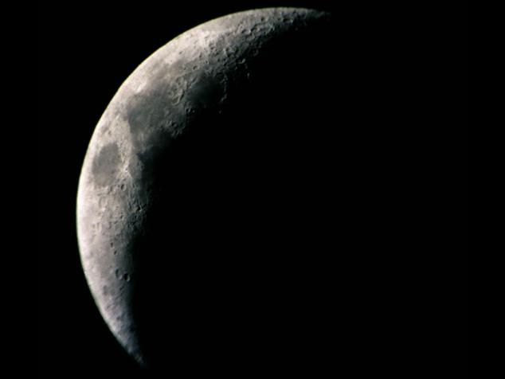
Σελήνη
Νέα Μάκρη, 21. 2. 02, Meade 125 ETX – EC,
Canon E1, Kodak Elite 100 ASA,
Prime Focus (1/2sec)

Slide 36
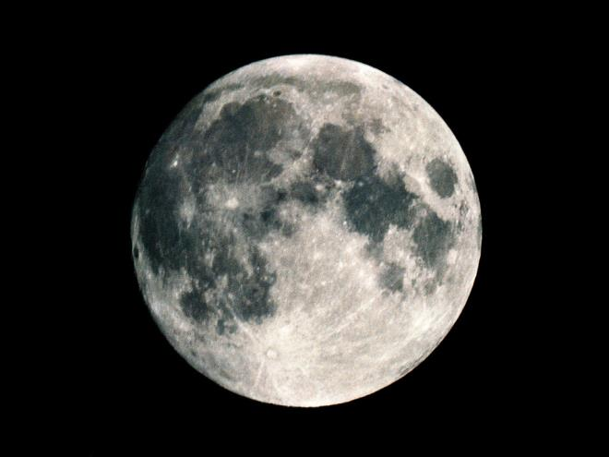
Πανσέληνος
Παλαιό Φάληρο, 4. 7. 01, Meade 125ETX – EC
Canon AE1, Fuji 400 ASA, Prime Focus (1/125sec)

Slide 37
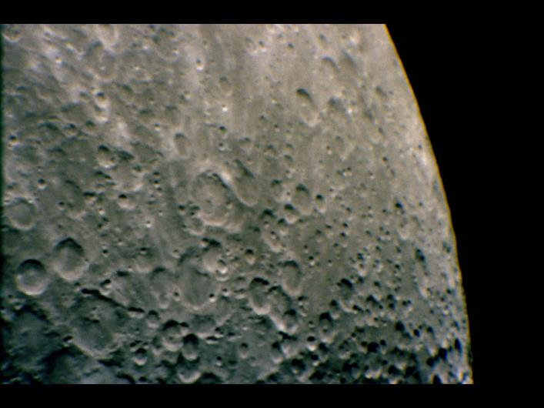
Σελήνη ( x 190)
Νέα Μάκρη, 21. 2. 02, Meade 125ETX – EC
Canon AE1, Kodak Elite 100 ASA, Prime Focus (2sec)

Slide 38
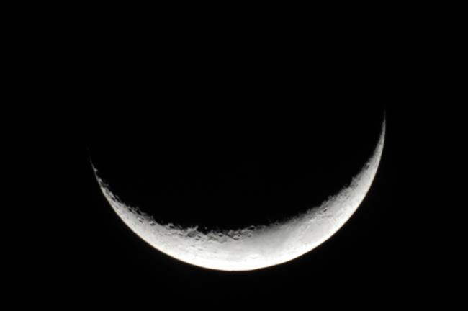
Σελήνη ( 4 ημερών)
Παλαιό Φάληρο, 28. 2. 09, QUESTAR 3.5’’
Nikon D 40, Prime Focus (1/2 sec)

Slide 39
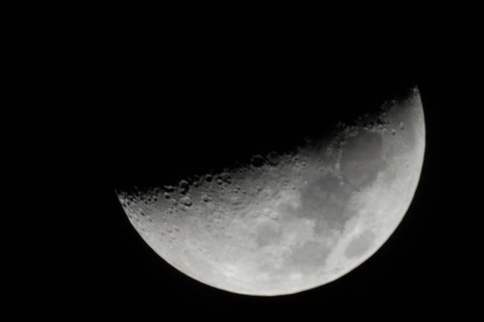
Σελήνη ( 7 ημερών)
Παλαιό Φάληρο, 3. 3. 09, QUESTAR 3.5’’
Nikon D 40, Prime Focus (1/10 sec)

Slide 40
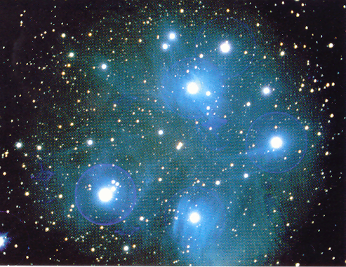
Αστέρια - Κομήτες
Φωτογραφική μηχανή με ή χωρίς τηλεσκόπιο
Ισημερινή στήριξη
Διάμετρος > 1’’
Διάφραγμα F / 6.3 ή ευρύτερο
ISO 200 – 800
(The Pleiades (M45),
65 min exposure)

Slide 41
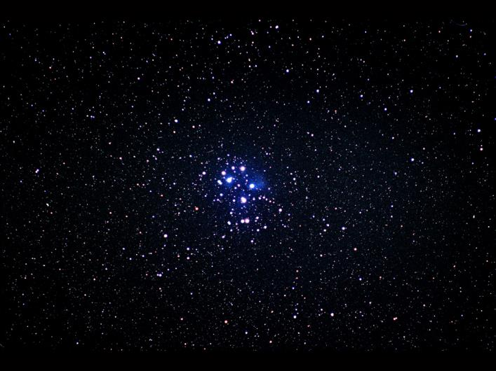
Πλειάδες
Πάρνωνας, 19. 8. 01, Piggyback, 12min,
Nikon F3 210mm, Fuji extra (800ASA)

Slide 42
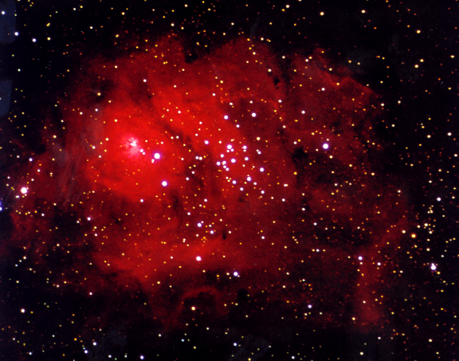
Σχηματισμοί Αστεριών, Γαλαξίες
Φωτογραφική μηχανή με ή χωρίς τηλεσκόπιο
Ισημερινή στήριξη με καθοδήγηση
Διάμετρος > 1’’
Διάφραγμα F / 6.3
ISO 200 – 800
(The Lagoon Nebula (M8) 30min exposure)

Slide 43
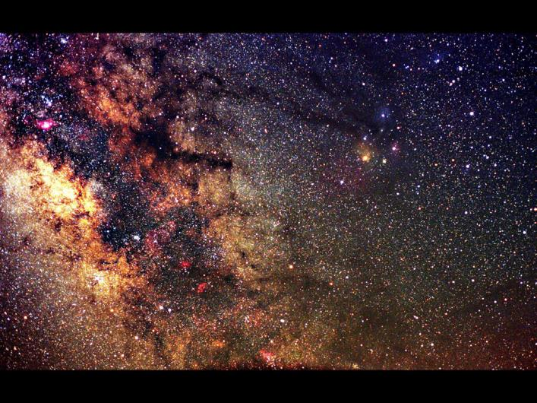
Τοξότης, Σκορπιός, Οφιούχος
Πάρνωνας, 22.7.01, Piggy back, 10min,
Nikon FM 28mm, Fuji Sensia II (400ASA)

Slide 44
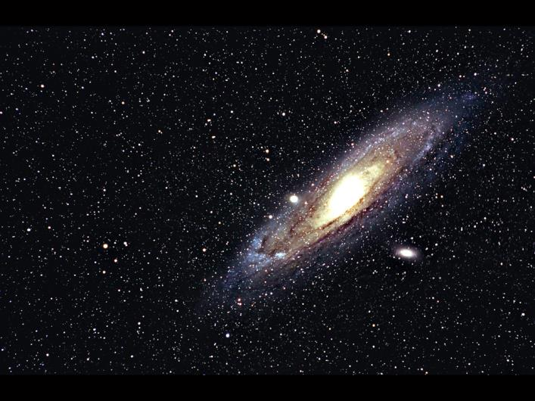
Μ31 στην Ανδρομέδα
Πάρνωνας, 19. 8. 01, Piggyback, 40min,
Nikon FM 500mm, Fuji extra (800ASA)

Slide 45
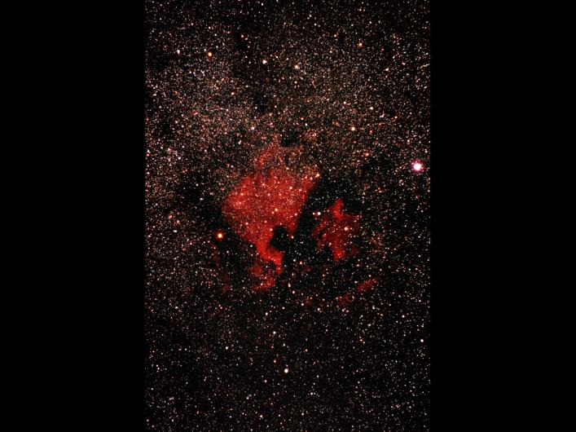
North American Nebula
Πάρνωνας, 19. 8. 01, Piggyback, 12min,
Nikon FM 210mm, Fuji extra (800 ASA)

Slide 46
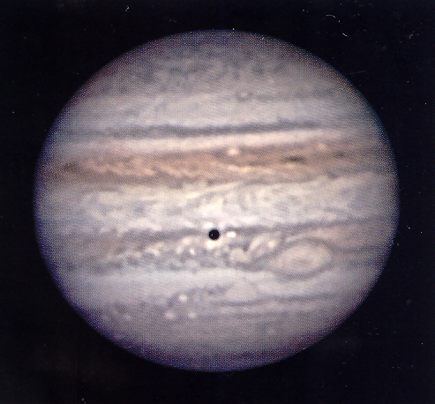
Πλανήτες
Φωτογραφική μηχανή με τηλεσκόπιο
Ισημερινή στήριξη με καθοδήγηση
Διάμετρος > 1’’ – 6’’
Διάφραγμα οπτικού συστήματος
ISO 200 – 800
(Jupiter & Io’s shadow, 20 CCD images, 0.15sec)

Slide 47
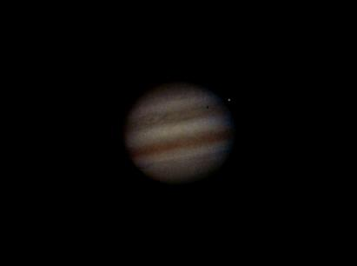
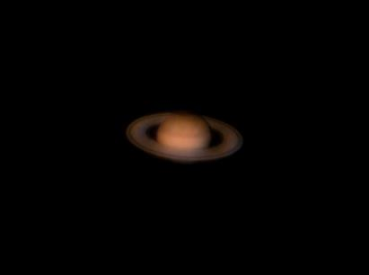
Δίας - Κρόνος
Νέα Μάκρη, 12. 2. 02, Meade 125ETX – EC, 9.7mm
Canon AE1, Kodak Elite Slide 100 ASA
Prime Focus (1sec – 10 sec)

Slide 48
Ιδανική αστροφωτογραφία
Ιδανική αστροφωτογραφία είναι
αυτή που δημιουργεί
μεγάλο είδωλο
σε φιλμ λεπτού κόκκου (μικρό pixel)
με όσο το δυνατόν
μικρότερη έκθεση.

Slide 49
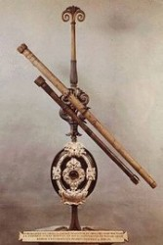
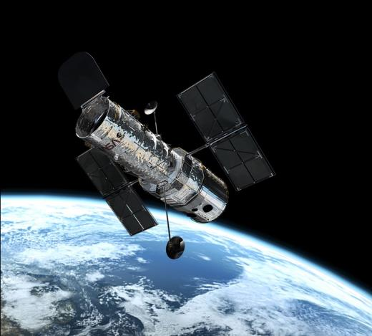
1609
2009
rouamat.com

Slide 50
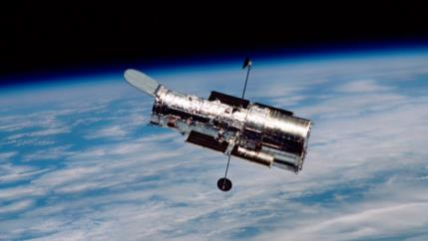
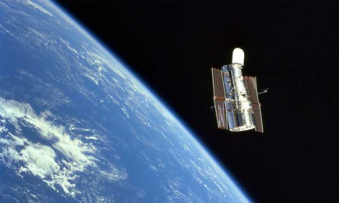
Hubble space telescope
Εκτόξευση: 24. 4. 90
Ύψος: 600 Km
Περιστροφή t = 95min
Ταχύτητα: 28000Km/h
Μήκος: 13.1m
Διάμετρος: 5.0m
Βάρος: 11.6 τόνοι
Κάτοπτρο: D = 2.4m
Κάτοπτρο: F = 5.5m
“Hubble in orbit”, από Dalton διαθέσιμο με άδεια CC BY-NC-ND 2.0
egpaid.blogspot.com

Slide 51
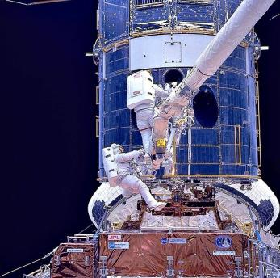
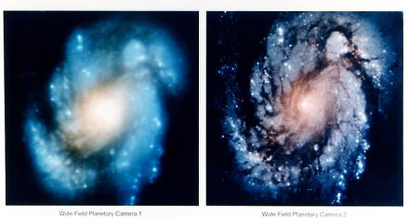
Διαστημική Αποστολή Επισκευής (SM1)
Διαστημόπλοιο: Endeavour
Εκτόξευση: Δεκ. 1993
Αριθμός Αστρον.: 7
Διάρκεια επισκευής: 5 ημέρες
Συνολικό κόστος: 630 εκατομμύρια δολ.
“Upgrading Hubble during SM1”, από TheDJ διαθέσιμο ως κοινό κτήμα
“Hubble Images of M100 Before and After Mirror Repair - GPN-2002-000064”, από BotMultichillT διαθέσιμο ως κοινό κτήμα

Slide 52

Τροχιά περιστροφής του Hubble
“Diagram of Hubble's orbit”, από Mo-Slimy διαθέσιμο ως κοινό κτήμα

Slide 53
Επιτυχίες
Hubble space telescope 1/3
Κατέγραψε γαλαξιακές συγκρούσεις.
Παρακολούθησε γεννήσεις – θανάτους αστεριών σε γειτονικούς γαλαξίες.
Ανίχνευσε τον πιο μακρινό γαλαξία στο Σύμπαν που έχει ποτέ παρατηρηθεί.
Μέτρησε τον ρυθμό διαστολής του Σύμπαντος.

Slide 54
Επιτυχίες
Hubble space telescope 2/3
Προσδιόρισε την ηλικία του Σύμπαντος.
Εντόπισε τις περιοχές εκρήξεων γ ακτινοβολίας.
Απεικόνισε νέους μακρινούς γαλαξίες με ιδιόμορφα, πρωτότυπα σχήματα.
Ανακάλυψε τις εποχιακές αλλαγές στον Άρη.

Slide 55
Επιτυχίες
Hubble space telescope 3/3
Απέδειξε ότι οι πιθανές θέσεις για τις μαύρες τρύπες είναι στα γαλαξιακά κέντρα.
Αποκάλυψε φωτογραφικά μικρό ουράνιο σώμα (Sedna) στα όρια του ηλιακού μας συστήματος.

Slide 56
Αστροφωτογράφιση
1^{η} Πρόταση: Pinhole - Ήλιος
Εφαρμογή τεχνικής μικροσκοπικής οπής (pinhole).
Φωτογράφιση απεικονιζόμενου ηλιακού δίσκου σε διαφορετικούς μήνες.
Υπολογισμός της διαφοράς του απεικονιζόμενου ίχνους, διερεύνηση, ερμηνεία.
The Physics Teacher Vol. 39, April 2001

Slide 57
Αστροφωτογράφιση
2^{η} Πρόταση: Αστρικά Ίχνη
Εντοπισμός Πολικού Αστέρα.
Φωτογράφιση κυκλικών τροχιών από αστέρια (γνωστός ο χρόνος έκθεσης).
Γωνιακή μέτρηση του μήκους των τόξων.
Υπολογισμός περιόδου περιστροφής της γης.

Slide 58
Αστροφωτογράφιση
3^{η} Πρόταση: Απόσταση πλανήτη
Εντοπισμός πλανήτη (π.χ. Κρόνος).
Φωτογράφιση ευρύτερης περιοχής του.
Μέτρηση της διαφοράς στη φωτογραφική απεικόνιση (παράλλαξη).
Προσεγγιστικός υπολογισμός της απόστασης.
The Physics Teacher Vol. 35, Jan. 1997

Slide 59
Αστροφωτογράφιση
4^{η} Πρόταση: Περιστροφή Σελήνης
Φωτογράφιση Σελήνης (ψηφιακή κάμερα).
Μέτρηση διαφοράς στη γεωμετρική θέση της φωτογραφικής απεικόνισης.
Προσεγγιστικός υπολογισμός της περιόδου περιστροφής του γήινου δορυφόρου.
Physics Educ. 41 (2), Page 144, 2006

Slide 60
Αστροφωτογράφιση
5^{η} Πρόταση: Moon illusion
Φωτογράφιση σεληνιακού δίσκου σε δυο διαφορετικές θέσεις (ορίζοντας, ψηλά).
Σύγκριση των δυο απεικονίσεων, αδυναμία φωτογράφισης της μεγέθυνσης.
Διερεύνηση του φαινομένου της αντίστοιχης οπτικής απάτης.
The Physics Teacher, Vol. 38 March 2000
The Physics Teacher,Vol. 39 February 2001

Slide 61
Συνεργασίες
Οι αστροφωτογραφίσεις έγιναν στα πλαίσια πτυχιακών εργασιών των σπουδαστών του ΤΕΙ Αθήνας :
Ζιαμπάκα Βαρβάρα
Κούκος Γεώργιος
Κοζομπόλη Παναγιώτα
Χαραλαμποπούλου Γεωργία
Με την βοήθεια και την συνεργασία των:
Σολωμό Νικόλαο (Υπεύθυνο Τηλεσκοπίου ΕΥΔΟΞΟΣ, Αίνος Κεφαλονιά)
Μυλωνά Άρη ( Αστρονομική Ένωση Ελλάδος)

Slide 62
Συμπεράσματα
Η αστροφωτογράφιση αν και απαιτεί ιδιαίτερο κόπο και επιμονή,
χαρίζει μεγάλες συγκινήσεις από το μυστήριο που κρύβει η ομορφιά του ουρανού ενώ ταυτόχρονα
διδάσκει μοναδικά την
τέχνη της παρατήρησης.

Slide 63
Τελικά λοιπόν… εύχομαι
Όμορφες παρατηρήσεις σε καθαρούς ουρανούς

Slide 64
Βιβλιογραφία
Αστροφωτογραφία H. J. P. Arnold
Astrophotography for the Amateur, M. Covington
Astronomy Today, 5th ed., Chaisson et al.
Night and Low – Light Photography a complete Guide, Bob Gibbons et al.
www.astropix.com
www.aa6g.org
www.spacetelescope.org
www.astronomy.com

Slide 65

Τέλος Ενότητας

Slide 66
Σημειώματα

Slide 67
Σημείωμα Αναφοράς
Copyright Τεχνολογικό Εκπαιδευτικό Ίδρυμα Αθήνας, Αθανάσιος Αραβαντινός 2014. Αθανάσιος Αραβαντινός. «Επιστημονική Φωτογραφία (Θ). Ενότητα 1: Άστροφωτογράφιση». Έκδοση: 1.0. Αθήνα 2014. Διαθέσιμο από τη δικτυακή διεύθυνση: ocp.teiath.gr.

Slide 68

Σημείωμα Αδειοδότησης
Το παρόν υλικό διατίθεται με τους όρους της άδειας χρήσης Creative Commons Αναφορά, Μη Εμπορική Χρήση Παρόμοια Διανομή 4.0 [1] ή μεταγενέστερη, Διεθνής Έκδοση. Εξαιρούνται τα αυτοτελή έργα τρίτων π.χ. φωτογραφίες, διαγράμματα κ.λ.π., τα οποία εμπεριέχονται σε αυτό. Οι όροι χρήσης των έργων τρίτων επεξηγούνται στη διαφάνεια «Επεξήγηση όρων χρήσης έργων τρίτων».
Τα έργα για τα οποία έχει ζητηθεί και δοθεί άδεια αναφέρονται στο «Σημείωμα Χρήσης Έργων Τρίτων».
[1] http://creativecommons.org/licenses/by-nc-sa/4.0/
Ως Μη Εμπορική ορίζεται η χρήση:
που δεν περιλαμβάνει άμεσο ή έμμεσο οικονομικό όφελος από την χρήση του έργου, για το διανομέα του έργου και αδειοδόχο
που δεν περιλαμβάνει οικονομική συναλλαγή ως προϋπόθεση για τη χρήση ή πρόσβαση στο έργο
που δεν προσπορίζει στο διανομέα του έργου και αδειοδόχο έμμεσο οικονομικό όφελος (π.χ. διαφημίσεις) από την προβολή του έργου σε διαδικτυακό τόπο
Ο δικαιούχος μπορεί να παρέχει στον αδειοδόχο ξεχωριστή άδεια να χρησιμοποιεί το έργο για εμπορική χρήση, εφόσον αυτό του ζητηθεί.

Slide 69
Επεξήγηση όρων χρήσης έργων τρίτων
©
Δεν επιτρέπεται η επαναχρησιμοποίηση του έργου, παρά μόνο εάν ζητηθεί εκ νέου άδεια από το δημιουργό.
διαθέσιμο με άδεια CC-BY
Επιτρέπεται η επαναχρησιμοποίηση του έργου και η δημιουργία παραγώγων αυτού με απλή αναφορά του δημιουργού.
διαθέσιμο με άδεια CC-BY-SA
Επιτρέπεται η επαναχρησιμοποίηση του έργου με αναφορά του δημιουργού, και διάθεση του έργου ή του παράγωγου αυτού με την ίδια άδεια.
διαθέσιμο με άδεια CC-BY-ND
Επιτρέπεται η επαναχρησιμοποίηση του έργου με αναφορά του δημιουργού.
Δεν επιτρέπεται η δημιουργία παραγώγων του έργου.
διαθέσιμο με άδεια CC-BY-NC
Επιτρέπεται η επαναχρησιμοποίηση του έργου με αναφορά του δημιουργού.
Δεν επιτρέπεται η εμπορική χρήση του έργου.
διαθέσιμο με άδεια CC-BY-NC-SA
Επιτρέπεται η επαναχρησιμοποίηση του έργου με αναφορά του δημιουργού.
και διάθεση του έργου ή του παράγωγου αυτού με την ίδια άδεια
Δεν επιτρέπεται η εμπορική χρήση του έργου.
διαθέσιμο με άδεια CC-BY-NC-ND
Επιτρέπεται η επαναχρησιμοποίηση του έργου με αναφορά του δημιουργού.
Δεν επιτρέπεται η εμπορική χρήση του έργου και η δημιουργία παραγώγων του.
διαθέσιμο με άδεια
CC0 Public Domain
Επιτρέπεται η επαναχρησιμοποίηση του έργου, η δημιουργία παραγώγων αυτού και η εμπορική του χρήση, χωρίς αναφορά του δημιουργού.
διαθέσιμο ως κοινό κτήμα
Επιτρέπεται η επαναχρησιμοποίηση του έργου, η δημιουργία παραγώγων αυτού και η εμπορική του χρήση, χωρίς αναφορά του δημιουργού.
χωρίς σήμανση
Συνήθως δεν επιτρέπεται η επαναχρησιμοποίηση του έργου.

Slide 70
Διατήρηση Σημειωμάτων
Οποιαδήποτε αναπαραγωγή ή διασκευή του υλικού θα πρέπει να συμπεριλαμβάνει:
  το Σημείωμα Αναφοράς
  το Σημείωμα Αδειοδότησης
  τη δήλωση Διατήρησης Σημειωμάτων
  το Σημείωμα Χρήσης Έργων Τρίτων (εφόσον υπάρχει)
μαζί με τους συνοδευόμενους υπερσυνδέσμους.

Slide 71

Χρηματοδότηση
Το παρόν εκπαιδευτικό υλικό έχει αναπτυχθεί στo πλαίσιo του εκπαιδευτικού έργου του διδάσκοντα.
Το έργο «Ανοικτά Ακαδημαϊκά Μαθήματα στο ΤΕΙ Αθηνών» έχει χρηματοδοτήσει μόνο την αναδιαμόρφωση του εκπαιδευτικού υλικού.
Το έργο υλοποιείται στο πλαίσιο του Επιχειρησιακού Προγράμματος «Εκπαίδευση και Δια Βίου Μάθηση» και συγχρηματοδοτείται από την Ευρωπαϊκή Ένωση (Ευρωπαϊκό Κοινωνικό Ταμείο) και από εθνικούς πόρους.

